Slide 1
Состав продуктов питания. Способы выбора продуктов
В состав продуктов питания входят белки, жиры, углеводы и витамины.

Slide 2
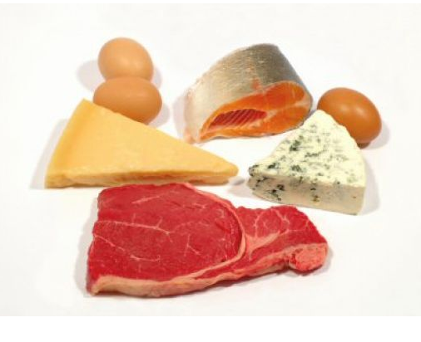
Белки
Белки – это строительный материал человеческого организма. Если белков в питании не достает, взрослый человек ощущает упадок сил, у него снижается работоспособность, организм хуже сопротивляется инфекции и простуде. Что касается детей, то при неполноценном белковом питании сильно отстают в развитии.
Суточная норма потребления белков зависит от физической нагрузки. Высокая норма потребления – 120 г, низкая – 80 г.

Slide 3
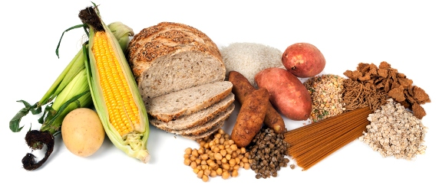
Углеводы
Углеводы, как и белки и жиры, - важнейшие компоненты пищевого рациона. Углеводы составляют значительную часть растительной пищи, являются источником энергии.
Делятся на сладкие, не сладкие на вкус.

Slide 4
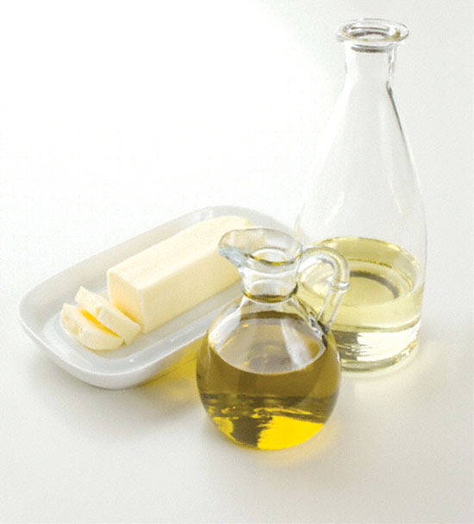
Жиры
Жиры - прежде всего источник энергии. Жиры регулируют обменный процессы в клетках, предохраняют организм от охлаждения. Способствуют выработке иммунитета. Они откладываются про запас, который используется при недостатке пищи и затратах энергии. Содержатся жиры в масле, орехах, сметане. Рекомендуемое потребление в день: сливочного масла – 20-25 г; растительного – 15-20 г.

Slide 5
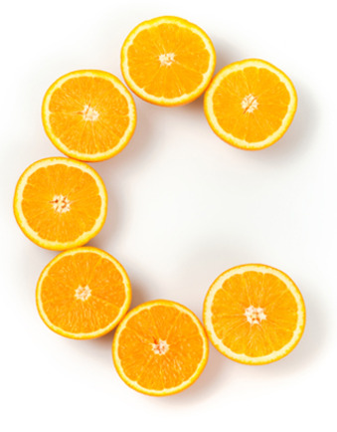
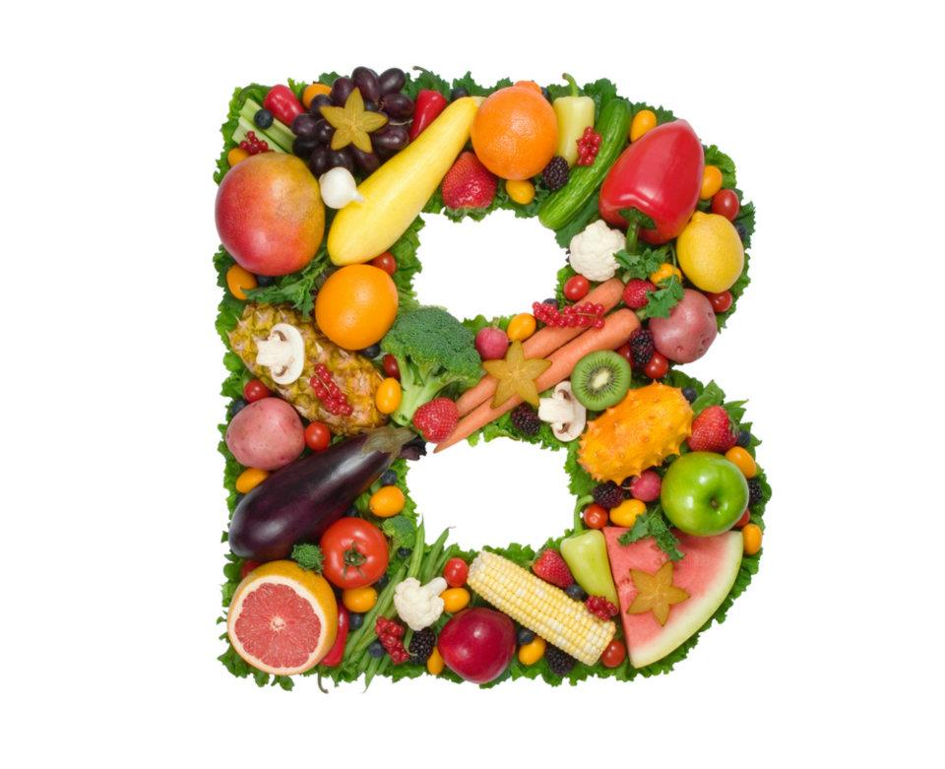
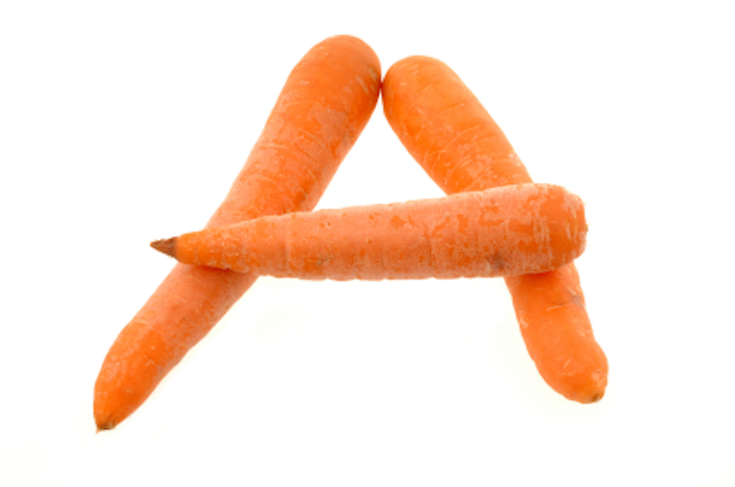
Витамины

Slide 6
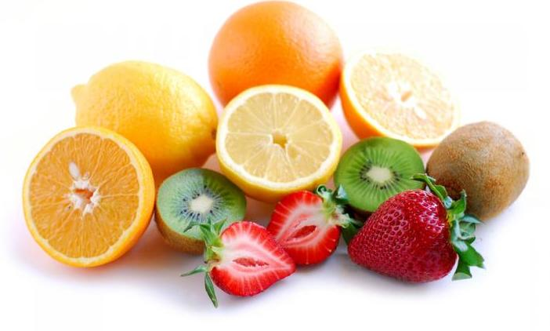
Витамин С
Если хотите реже простужаться, быть бодрыми, быстрее выздоравливать при болезни вам нужен он
А знаете ли друзья, в каких продуктах спрятан я?

Slide 7
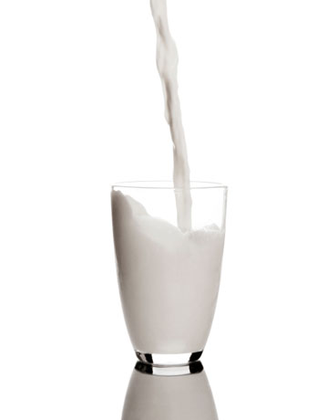
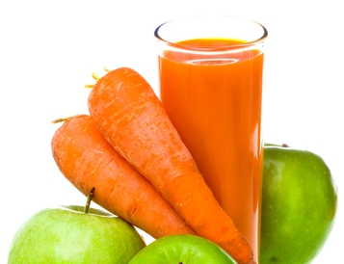
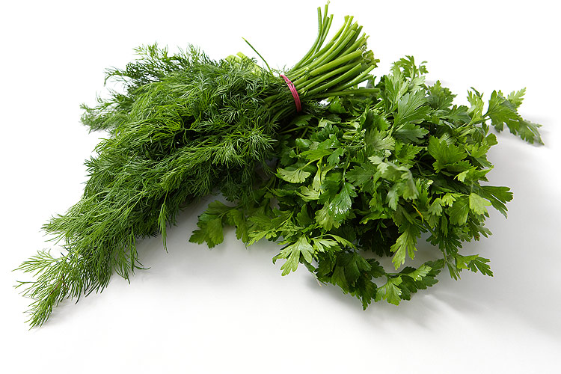
Витамин А
Если вы хотите хорошо расти, хорошо видеть и иметь крепкие зубы, вам нужен витамин А!
Сразу вам вопрос, ребята, в каких продуктах он запрятан?

Slide 8
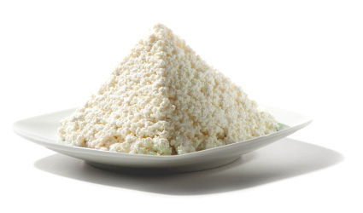
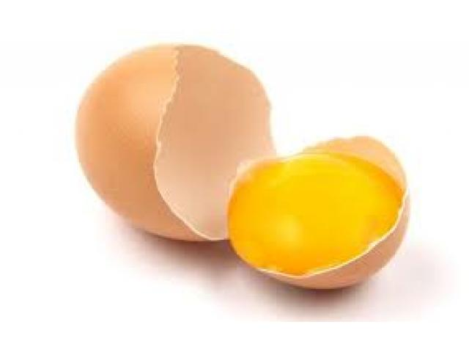
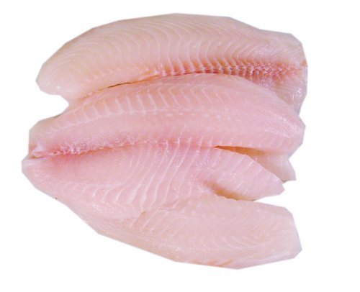
Витамин D
Он необходим для костей. Если в питании малышей не хватает витамина D, у них развивается рахит, ножки могут на всю жизнь остаться кривыми. И еще витамин D сохраняет нам зубы. Без него зубы становятся мягкими и хрупкими.
Назовите продукты, в которых содержится витамин D?

Slide 9
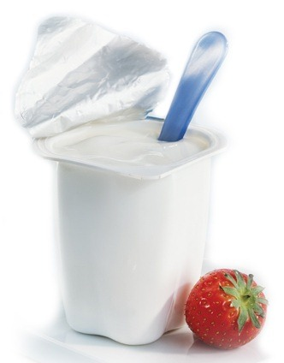
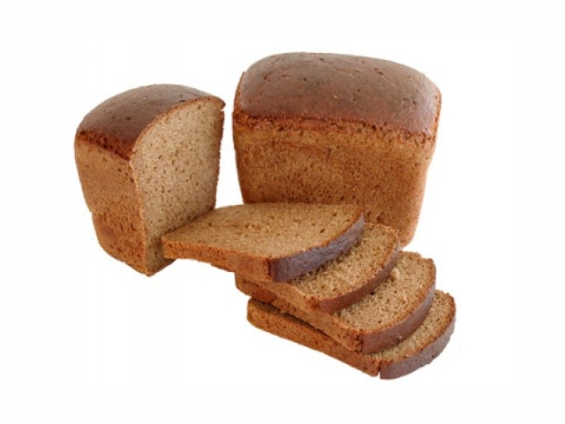
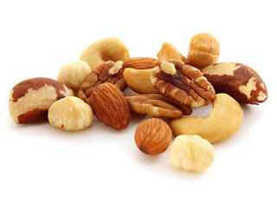
Витамин В
Если вы хотите быть сильным, иметь хороший аппетит и не хотите огорчаться и плакать по пустякам, вам нужен витамин В!
Витамин В находится в овсянке, которую вы едите на завтрак, и в черном хлебе, и в орехах.

Slide 10
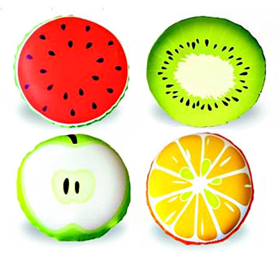
Физкультминутка
Руки за голову, пальцы переплетены, локти отведены в стороны.
1 – прогнитесь, потянитесь, голову наклоните назад, напрягите все мышцы тела, сделайте вдох;
2 – слегка наклонитесь вперед, сделайте выдох.

Slide 11
Загадки
Близнецы на тонкой ветке –
Все лозы родные детки.
Гостю каждый в доме рад.
Это сладкий …
2) Младший брат апельсина.
3) Маленькая печка с красными угольками.
4) Все о ней боксеры знают,
С ней удар свой развивают,
Хоть она и неуклюжа,
Но на фрукт похожа …
5) Желтый цитрусовый плод
В странах солнечных растет,
Но на вкус кислейший он,
А зовут его …
6) С виду он как рыжий мяч,
Только вот не мчится вскачь.
В нем полезный витамин –
Это спелый …
7) Далеко на юге где-то
Он растет зимой и летом.
Удивит собою нас
Толстокожий …
8) Как назвать все это одним словом?

Slide 12
Игра «Полезно или вредно?»
Разделите продукты на две группы: что полезно, а что вредно для детского организма.
ФРУКТЫ | КРУПЫ | ТОРТ | КОКА-КОЛА | ТВОРОГ
КОНФЕТЫ | ОРЕХИ | ЧИПСЫ | РЫБА | ШОКОЛАД
ГАМБУРГЕРЫ | МЯСО | КАРТОФЕЛЬ ФРИ | ЛУК | МОЛОКО

Slide 13
Выбор продуктов
Продукты бывают доброкачественные и недоброкачественные. Мы должны употреблять в пищу только хорошие, доброкачественные продукты.
Доброкачественный продукт – это значит хороший продукт. Доброкачественность продуктов определяют по следующим признакам: внешний вид (цвет продукта), консистенция, вкус и запах.

Slide 14
Качество продуктов
Консистенция – степень плотности вещества, густота, вязкость чего-либо.
Органолептическая экспертиза – исследование продукта для определения его качества. Органолептическую экспертизу проводят в специальных лабораториях ЦГСЭН – центр государственного санитарно-эпидемиологического надзора. Проводит такую экспертизу врач-лаборант

Slide 15
Игра.
Я буду называть различные продукты. Если продукт не скоропортящийся и его можно хранить в шкафу, то вы поднимаете руки вверх.
Если же продукт скоропортящийся и его обязательно хранить в холодильнике – приседаете.

Slide 16
Выбираем, где хранить продукты?
Продукты:
Мясо, молоко, яйца, макароны, мед, растительное масло, сливочное масло, апельсины, помидоры, хлеб, творог, крупа гречневая , рыба, йогурт, пирожное, печенье, торт.

Slide 17
1)Что такое органолептическая экспертиза продукта? 2) Какие по качеству бывают продукты? 3) По каким признакам или показателям определяют качество продукта?
Вопросы для закрепления

